Slide 1
«Мошенничество в цифровой век. Профилактика угроз»
«Вам полагается прибавка к пенсии».
«Получите новые льготы».
«Большие скидки или внезапный выигрыш».
«Ваши деньги в опасности, переведите их на безопасный счет».
Москва, 10 июня 2026 г.

Slide 2
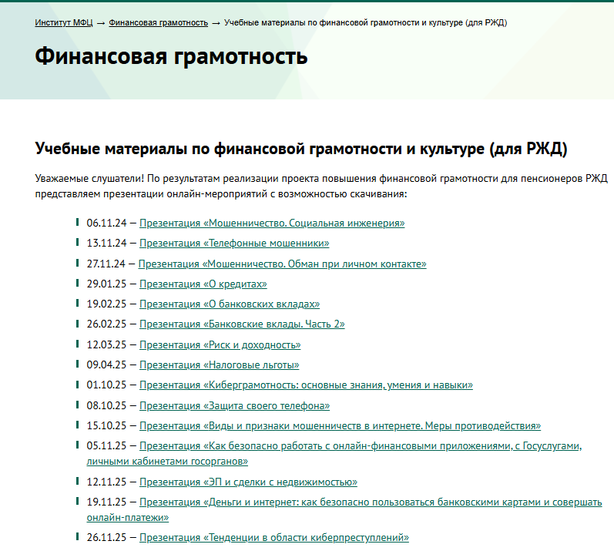
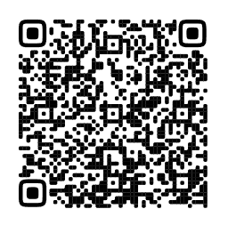
ГДЕ СМОТРЕТЬ И СКАЧАТЬ ПРЕЗЕНТАЦИИ?
https://educenter.ru/course-series/finliteracy.html?&page=2011
Евгений Александрович Григорьев/АНО «ИДПО МФЦ», 2026

Slide 3

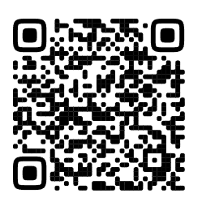
ОСНОВА НАШИХ ЛЕКЦИЙ
https://clck.ru/3U47wo
Евгений Александрович Григорьев/АНО «ИДПО МФЦ», 2026

Slide 4
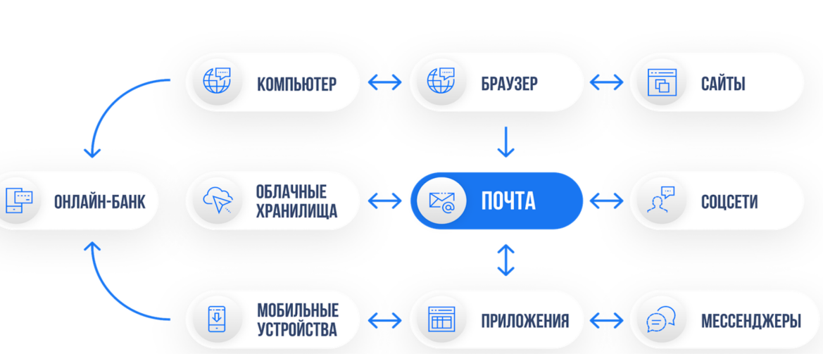
ЦИФРОВАЯ СРЕДА
Электронная подпись
Как защитить свои гаджеты от мошенников https://fincult.info/article/kak-zashchitit-svoi-gadzhety-ot-moshennikov/
Евгений Александрович Григорьев/АНО «ИДПО МФЦ», 2026

Slide 5
ПОЧЕМУ ЖЕРТВАМИ ЧАСТО СТАНОВЯТСЯ ПЕНСИОНЕРЫ?
1. Пожилым людям сложнее осваивать новые технологии и следить за новостями о новых схемах обмана.
Главная причина, почему они чаще попадаются на уловки преступников
Естественное старение организма приводит к Доверчивости — с возрастом постепенно снижается активность так называемой островковой доли мозга, помогающий интуитивно определять выгодность и реалистичность предложений, «‎нутром» распознавать обман; с возрастом по мере старения повышается риск сосудистых заболеваний мозга — в результате снижаются память, умственная работоспособность, прогрессируют психические отклонения.
Все вместе эти симптомы приводят к тому, что пожилому сложно фиксировать, анализировать полученную информацию и в итоге понимать ее. Еще эволюцией в нас заложен любопытный механизм: с возрастом мы склонны лучше запоминать и хранить в душе больше хороших моментов, чем плохих. Это помогает сохранять психическое здоровье, но одновременно снижает осторожность, ведь прошлый негативный опыт не подсказывает, когда и чего стоит остерегаться.
Когнитивные смещения при распознавании эмоций по лицу в пожилом возрасте: https://psyjournals.ru/journals/cpse/archive/2019_n2/Melehin_Sergienko
Названы причины, почему старшее поколение не любит новые технологии: https://dzen.ru/a/ZmgGtRgmbQup2p_A
Евгений Александрович Григорьев/АНО «ИДПО МФЦ», 2026

Slide 6
НЕМНОГО СТАТИСТИКИ
По данным Газпромбанка, за I квартал 2026 года 29% ущерба от мошенничества с помощью социальной инженерии пришлось на клиентов старше 60 лет.
При этом средний размер ущерба на одного клиента в данной группе в 4 раза превышает аналогичный показатель по клиентам моложе 60 лет.
Евгений Александрович Григорьев/АНО «ИДПО МФЦ», 2026

Slide 7
Схема «Вам полагается прибавка к пенсии».
В чем обман?
Легенды мошенников во время звонка от имени сотрудника Социального фонда России (СФР). Они сообщают, что пенсионеру положена доплата из-за:
«Неучтенного стажа» — они убеждают пенсионера, что у него есть неучтённый период работы, за который положена доплата или компенсация за прошлые годы;
«Перерасчета за прошлые годы» — они убеждают пенсионера, что идет перерасчет показателей, влияющих на размер пенсии, что повлияет на размер пенсии в большую сторону и пенсионер в счастливом списке
«Ошибки в расчётах» — мошенники сообщают, что при начислении пенсии была допущена ошибка, например, неверно посчитаны коэффициенты, из-за которой пенсионер недополучал деньги, и теперь ему положена крупная компенсация;
«Новой государственной программы» — аферисты ссылаются на недавно запущенную программу поддержки пенсионеров, которая предусматривает дополнительные выплаты или льготы;
«Переплаты, которую нужно вернуть» — в этом случае мошенник утверждает, что пенсионеру по ошибке переплатили пенсию, и теперь необходимо вернуть «излишки», чтобы избежать юридических последствий.
«Персональной надбавке» — в этом случае мошенник утверждает, что именно человеку положена надбавка, потому что …
Ключевой прием: создают ощущение доверия, срочности и выгоды, уверяя, что для получения денег нужно лишь быстро оформить заявку по телефону, в том числе и потому, что пенсионеру уже отправляли извещение по почте, но он не откликнулся — теперь можно оформить по телефону
Евгений Александрович Григорьев/АНО «ИДПО МФЦ», 2026

Slide 8
Схема «Вам полагается прибавка к пенсии».
Пошаговая схема действий аферистов
Звонок. Представляются сотрудником СФР, обращаются по имени-отчеству.
Сообщение легенды о прибавке к пенсии из-за …
Упрощение процедуры. Обещают, что никуда ходить не нужно — всё можно по телефону.
Запрос данных. Просят продиктовать:
  реквизиты банковской карты;
  код из СМС;
  данные паспорта или СНИЛС.
На 4-ом этапе мошенники могут таким образом получить данные карты или вход в личный кабинет (ЛК) на Госуслугах, в ЛК банковского приложения, в ЛК Социального Фонда. Могут говорить о том, что для получения добавки к пенсии, нужно от вас внесения платежа, например, в качестве оплаты госпошлины.
Далее:
или крадут деньги, списывая;
или блокируют вход в ЛК и начинаются уже другие схемы разводки, где итогом все равно кража денег: например, нужно вывести средства на безопасный счет, или взят незаконный кредит… https://ok.ru/tsargradtv/topic/157263375771008
Евгений Александрович Григорьев/АНО «ИДПО МФЦ», 2026

Slide 9
Схема «Получите новые льготы».
В чем обман?
Легенды мошенников во время звонка от имени сотрудника Социального фонда России (СФР), другой организации. Они сообщают, что пенсионеру положена новая льгота, субсидия, скидка (например, 50% на оплату электроэнергии, ЖКУ или льготный тариф на связь)…
Ключевой прием: создают ощущение доверия, срочности и выгоды
Евгений Александрович Григорьев/АНО «ИДПО МФЦ», 2026

Slide 10
Схема «Получите новые льготы».
Пошаговая схема действий аферистов
Звонок. Представляются сотрудником СФР, другой организации и обращаются по имени-отчеству.
Сообщение легенды о льготе…
Предложение «оформить» льготу по упрощенной схеме. Чтобы «закрепить» право на скидку или выплату, жертву просят записаться на прием в МФЦ или пройти «упрощенную процедуру» онлайн.
Выманивание секретных данных. Под видом подтверждения записи или входа в личный кабинет просят продиктовать:
  номер СНИЛС;
  код из СМС-сообщения;
  номер «электронного талона» из СМС.
На 4-ом этапе мошенники могут таким образом получить данные карты или вход в личный кабинет (ЛК) на Госуслугах, в ЛК банковского приложения, в ЛК Социального Фонда.
Далее:
или крадут деньги, списывая;
или блокируют вход в ЛК и начинаются уже другие схемы разводки, где итогом все равно кража денег: например, нужно вывести средства на безопасный счет, или взят незаконный кредит… https://ok.ru/tsargradtv/topic/157263375771008
Евгений Александрович Григорьев/АНО «ИДПО МФЦ», 2026

Slide 11
Схема «Большие скидки или внезапный выигрыш».
В чем обман?
Легенды мошенников во время звонка от ЛЮБОГО сотрудника ЛЮБОЙ организации, магазина, онлайн-платформы с целью создать иллюзию крупной выгоды — либо предлагает гигантскую скидку (до 90 %), либо сообщает о внезапном выигрыше в розыгрыше. Цель — заставить жертву действовать импульсивно.
Два основных варианта.
«Огромные скидки»:
  фальшивые сайты известных магазинов или купонных агрегаторов;
  объявления о «ликвидации склада», «ошибочной цене», «спецакции для первых 10 покупателей»;
  предложения купонов на кешбэк до 90 %.
«Внезапный выигрыш»:
  сообщения о победе в розыгрыше, который жертва не помнит, что начинала;
  «поздравления» от имени известных брендов или знаменитостей;
  уведомления о получении крупного денежного приза, дорогого гаджета, путёвки.
3. Признаки
    предложение слишком выгодное, чтобы быть правдой;
    давление и срочность («если не сделаете сейчас — потеряете всё»);
    просьба перевести деньги или сообщить данные карты;
    ссылка ведёт на подозрительный сайт (ошибки в домене, например amaz0n-sale.com вместо amazon.com);
    отсутствие контактов компании, отзывов, юридической информации;
    рассылка пришла от неизвестного адресата.
Ключевой прием: создают ощущение срочности и БОЛЬШОЙ выгоды
Евгений Александрович Григорьев/АНО «ИДПО МФЦ», 2026

Slide 12
Схема «Большие скидки или внезапный выигрыш».
Пошаговая схема действий аферистов
Примеры
Случай со скидкой. Женщина перешла по ссылке из SMS, ввела данные карты для «бронирования смартфона за 1 000 руб. вместо 50 000 руб.» — с её счёта списали 45 000 руб.
Случай с выигрышем. Мужчина получил сообщение: «Вы выиграли 200 000 руб.! Для получения отправьте 5 000 руб. на оплату налогов». После перевода «организатор» пропал.
Обращаются по имени-отчеству/без имени-отчества и
  привлекают внимание жертвы направляя:
    SMS или email с предложением суперскидки;
    сообщение в мессенджере или соцсети о выигрыше;
    всплывающее окно на подозрительном сайте;
    звонок с «радостной новостью».
  и одновременно создают срочность используя фразы:
    «акция действует только сегодня»;
    «приз заберут через 2 часа, если не подтвердите»;
    «остался последний товар по этой цене».
2.Требуют далее определенных действий для получения выгоды нужно:
  перейти по ссылке;
  ввести данные банковской карты (для «оплаты доставки», «страховки», «налога на выигрыш»);
  отправить небольшой платёж (для «подтверждения личности», «активации купона»);
  установить приложение (часто вредоносное);
  сообщить код из SMS (для доступа к онлайн‑банку).
3. Исчезновение после перевода денег:
  сайт становится недоступен;
  «организатор» перестаёт отвечать;
  сумма списывается с карты, а товара/выигрыша нет.
Евгений Александрович Григорьев/АНО «ИДПО МФЦ», 2026

Slide 13
Схема «Большие скидки или внезапный выигрыш».
Как защититься?
Проверяйте источник. Найдите официальный сайт компании и проверьте, есть ли там такая акция.
Не переходите по сомнительным ссылкам из SMS, элпочты, сообщений в соцсетях.
Никогда не сообщайте:
    полные данные карты (особенно CVC/CVV);
    коды из SMS;
    пароли от онлайн‑банка.
Не переводите деньги «для активации выигрыша» или «оплаты налогов».
Оплачивайте онлайн‑покупки только на проверенных площадках.
Если столкнулись с обманом:
    сразу заблокируйте карту через банк;
    сообщите в банк о мошеннической операции (возможно, удастся отменить перевод);
    подайте заявление в полицию.
Евгений Александрович Григорьев/АНО «ИДПО МФЦ», 2026

Slide 14
Схема «Ваши деньги в опасности, переведите их на безопасный счет».
В чем обман?
Мошенники связываются с жертвой по телефону, в мессенджере или через SMS, представляясь сотрудниками банка, Центробанка, правоохранительных органов или других официальных организаций. Они сообщают, что со счёта пытаются списать деньги, оформить кредит на имя жертвы или произошла другая подозрительная операция. Чтобы «спасти» средства, их нужно срочно перевести на «безопасный» (резервный, специальный) счёт. Иногда мошенники утверждают, что это счёт в Центробанке, и обещают вернуть деньги после поимки преступников. На самом деле «безопасный счёт» — это счёт мошенника или его пособника (дропа). Переведя деньги, жертва лишается доступа к ним
Ключевой прием: создают ощущение страха и стресса, запугивают уголовным делом
Евгений Александрович Григорьев/АНО «ИДПО МФЦ», 2026

Slide 15
Схема «Ваши деньги в опасности, переведите их на безопасный счет».
Пошаговая схема действий аферистов
Инициирование контакта. Мошенники связываются с жертвой по телефону, в мессенджерах (WhatsApp, Telegram и др.) или через другие каналы связи. Они могут представляться сотрудниками банка, правоохранительных органов (полиции, ФСБ, МВД), Центрального банка (ЦБ), других государственных структур или финансовых учреждений.
Создание угрозы. Собеседник сообщает, что с банковского счёта жертвы пытаются снять деньги, кто-то пытается оформить кредит от её имени, или что средства используются для незаконных целей (например, финансирования террористов). Иногда утверждают, что в учётной записи на «Госуслугах» обнаружена утечка данных, и мошенники уже оформили доверенность для доступа к счетам.
Психологическое давление. Чтобы вызвать панику, мошенники используют следующие приёмы:
  торопят жертву, утверждая, что действовать нужно немедленно, иначе деньги будут потеряны;
  угрожают уголовной ответственностью за разглашение информации о «следствии» или за бездействие;
  настраивают против настоящего банка, утверждая, что он в сговоре с преступниками;
  перегружают информацией, используя сложные термины и названия госорганов, чтобы жертва не могла критически осмыслить ситуацию.
Евгений Александрович Григорьев/АНО «ИДПО МФЦ», 2026

Slide 16
Схема «Ваши деньги в опасности, переведите их на безопасный счет».
Пошаговая схема действий аферистов
4. Предложение «решения». Чтобы «спасти» деньги, жертве предлагают перевести их на «безопасный», «специальный» или «защищённый» счёт. Иногда утверждают, что это счёт в ЦБ, казначействе или другом государственном учреждении. Мошенники могут также настаивать на оформлении кредита с последующим переводом денег на этот счёт.
5. Дополнительные манипуляции (опционально). В некоторых случаях жертву просят:
  установить поддельное приложение или программу для «защиты» счёта, которая на самом деле является вредоносным ПО или программой удалённого доступа;
  включить демонстрацию экрана, чтобы мошенники могли увидеть данные банковских приложений, логины, пароли и СМС-коды;
  подписать поддельную доверенность в «Госуслугах», которая якобы даёт доступ к счетам;
  снять наличные в банкомате и внести их на «безопасный счёт» через другой банкомат или передать курьеру.
6. Финальная стадия. Жертва переводит деньги на указанный мошенниками счёт, который на самом деле принадлежит злоумышленникам. Иногда после перевода мошенники продолжают требовать дополнительные действия, например, продажу имущества с последующим переводом вырученных средств на тот же счёт.
Евгений Александрович Григорьев/АНО «ИДПО МФЦ», 2026

Slide 17
Схемы…
Почему они работают?
Доверие к госорганам. Люди привыкли верить сотрудникам официальных структур, особенно на фоне снижения функций головного мозга, например, критического мышления.
Желание получить деньги. Обещание прибавки и компенсации вызывает эмоциональный отклик, особенно на фоне того, что многие пенсионеры считают, что размер их пенсии — это неуважение к ним со стороны государства.
Страх упустить выгоду. Мошенники торопят, не давая времени на раздумья.
Отсутствие информации. Не все знают, как на самом деле происходит перерасчет пенсии.
Введение в стресс и страх уголовной ответственности
Евгений Александрович Григорьев/АНО «ИДПО МФЦ», 2026

Slide 18
Схемы …
Что НИКОГДА не делают сотрудники СФР, банка, портала «Госуслуг», ФНС, медицинского учреждения, сотрудники ЖКУ, морга, полиции, следственного комитета, прокуратуры, магазина, ЛЮБОЙ ОРГАНИЗАЦИИ
НЕ звонят с предложением перерасчета или оформления льгот, не направляют такие предложения в других цифровых каналах;
НЕ просят назвать реквизиты банковской карты, какие-либо пароли, данные паспорта, внести «взнос» деньгами;
НЕ требуют коды из СМС для «подтверждения заявки, иного документа»;
НЕ требует СПАСТИ СВОИ ДЕНЬГИ
НЕ ходят по домам с проверками (кроме полиции, кроме сотрудников ЖКУ, например, в начале капитального ремонта дома)
Евгений Александрович Григорьев/АНО «ИДПО МФЦ», 2026

Slide 19
Схемы с …
Что НУЖНО делать
Прекратите разговор. Не называйте никаких данных.
Положите трубку. Не вступайте в долгие споры.
Проверьте информацию через официальные каналы.
  Сайт Социального фонда России (СФР).
  Портал Госуслуг (раздел «Справки и выписки»).
  Единый контакт-центр СФР: 8 800 100-00-01 (круглосуточно).
  Клиентская служба СФР или МФЦ — лично.
  Ваш Банк.
Сообщите о звонке:
  в полицию (102);
  в Ваш Банк;
  в Единый контакт-центр СФР (8 800 100-00-01).
5. Поставьте самозапрет на кредиты и ПРОДОЛЖАЙТЕ следите за кредитной историей.
6. Следите сколько у Вас договоров связи и есть ли электронная подпись.
Евгений Александрович Григорьев/АНО «ИДПО МФЦ», 2026

Slide 20
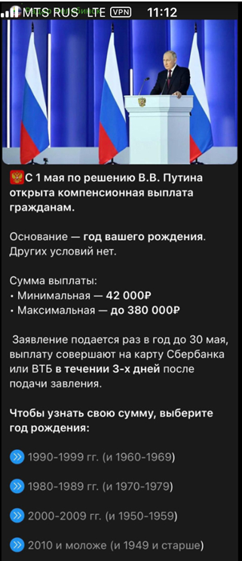
Евгений Александрович Григорьев/АНО «ИДПО МФЦ», 2026

Slide 21
Схемы «Вам полагается прибавка к пенсии» и «Вам новая льгота»
ПАМЯТКА
Правила безопасности
СФР, ЖКУ, иная организация не звонит с просьбами назвать данные карты, паспорта, СНИЛС или коды из СМС.
Звоните в госорган только по проверенном телефону, не используйте мессенджеры
Перерасчет пенсии делается только при личном обращении в СФР или через Госуслуги.
Не доверяйте звонкам с предложением «упрощенной процедуры» по телефону по теме пенсий и льгот.
Поставьте самозапрет на кредиты/займы и ПРОДОЛЖАЙТЕ следите за кредитной историей (два раза в год это можно сделать бесплатно через Госуслуги.
Следите сколько телефонов на Вас зарегистрировано, поставив запрет на новые договоры связи.
Слышите словосочетания «Новая льгота, прибавка к пенсии» — КЛАДИТЕ ТРУБКУ
Евгений Александрович Григорьев/АНО «ИДПО МФЦ», 2026

Slide 22
Схема «Большие скидки или внезапный выигрыш»
ПАМЯТКА
Правила безопасности
Опасайтесь больших скидок и выигрышей в мессенджерах, в маркетплейсах, в электронных почтах, а также слова «ликвидация»
Звоните в магазин только по проверенном телефону, не используйте мессенджеры.
Поставьте самозапрет на кредиты/займы и ПРОДОЛЖАЙТЕ следите за кредитной историей (два раза в год это можно сделать бесплатно через Госуслуги.
Следите сколько телефонов на Вас зарегистрировано, поставив запрет на новые договоры связи.
Слышите словосочетания «Большая скидка», «Выигрыш» — КЛАДИТЕ ТРУБКУ
Евгений Александрович Григорьев/АНО «ИДПО МФЦ», 2026

Slide 23
Схема «Ваши деньги в опасности, переведите их на безопасный счет»
ПАМЯТКА
Правила безопасности
1. «Безопасных» счетов для спасения денег не существует. Ни один государственный орган или банк не потребует перевода средств на другой счёт под предлогом их защиты.
2. Сотрудники Банка России, правоохранительных органов и банков никогда не звонят с заботой о Ваших счетах. Банк России не взаимодействует с гражданами в таком формате, а правоохранительные органы не решают вопросы по телефону или в мессенджерах.
Слышите словосочетание «Безопасный счет» — КЛАДИТЕ ТРУБКУ.
Проверьте информацию, позвонив в свой банк по официальному номеру или обратившись в отделение
Евгений Александрович Григорьев/АНО «ИДПО МФЦ», 2026

Slide 24
ПОЛЕЗНЫЕ ССЫЛКИ
Платформа «Мышеловка»: https://moshelovka.onf.ru/ и https://vk.com/moshelovka
Как обманывают пенсионеров?
Как мошенники обманывают пенсионеров: 7 популярных схем: https://fincult.info/article/kak-moshenniki-obmanyvayut-pensionerov-7-populyarnykh-skhem/ https://fincult.info/article/kak-zashchitit-svoi-gadzhety-ot-moshennikov/
Потерянные годы: зачем мошенники предлагают пересчитать пенсию https://iz.ru/1882844/dmitrii-bulgakov/poterannye-gody-zacem-mosenniki-predlagaut-perescitat-pensiu
Эксперт рассказал о новой схеме мошенничества с надбавками к пенсии https://ria.ru/20260415/moshennichestvo-2087101354.html
Мошенники предла­гают записаться в Социальный фонд России для перерас­чета трудового стажа https://t-j.ru/talon-sfr/
Осторожно, мошенники! Как аферисты притворяются сотрудниками Соцфонда: https://www.kp.ru/daily/27729/5118282/
Эксперты Газпромбанка назвали самые частые схемы обмана пенсионеров: https://tass.ru/ekonomika/27061815
«Безопасный счёт» — осторожно мошенники!»:
  https://фрунз.78.мвд.рф/news/item/62869821
  https://bcs-express.ru/novosti-i-analitika/vydumki-moshennikov-bezopasnyi-schet
  https://www.banki.ru/news/daytheme/?id=10993782
10 новых мошеннических схем: самые распространенные способы обмана в 2026 году: https://finance.mail.ru/article/novye-moshennicheskie-skhemy-69208441/
Евгений Александрович Григорьев/АНО «ИДПО МФЦ», 2026

Slide 25
ПОЛЕЗНЫЕ ССЫЛКИ
Что делают мошенники получив доступ к паролям, смс-сообщениям…
Мошенники используют пароли Госуслуг, чтобы получить доступ к личным кабинетам в приложениях банков: https://www.kp.ru/daily/27756.5/5203312/
Эксперты объясняют, как мошенники используют код из SMS:
    https://rg.ru/2025/05/11/opasnye-cifry.html
    https://www.mk.ru/social/2026/03/16/telefonnye-aferisty-pomenyali-taktiku-podmennye-kody-iz-sms-i-neyroseti.html
«Спасатель с СМС»: схема мошенничества, о которой нужно знать: https://www.bspb.ru/blog/lifestyle/scam
Что делать при взломе?
Что делать, если взломали аккаунт: https://www.sberbank.ru/ru/person/kibrary/materialy-po-temam/chto-delat-esli-vzlomali-akkaunt
Что делать, если вы назвали код из СМС мошеннику. Четкий алгоритм. В этом случае важно действовать как можно быстрее: https://www.rbc.ru/life/news/6982ee3a9a79478163ff03d6
(2026) Что делать, если "Госуслуги" взломали, и зачем они мошенникам: Шесть шагов, которые нужно знать всем:
    https://www.kp.ru/daily/277782/5248412/
    https://www.gosuslugi.ru/help/faq/personal_data/4562
    https://www.vtb.ru/articles/gosuslugi/chto-delat-esli-moshenniki-vzlomali-gosuslugi/
Евгений Александрович Григорьев/АНО «ИДПО МФЦ», 2026

Slide 26
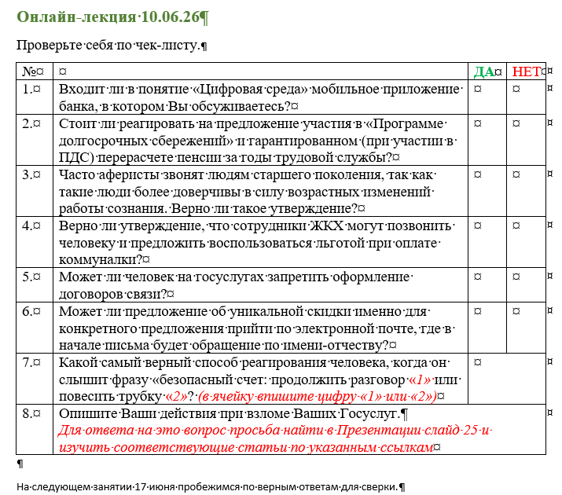
Чек-лист лекции
Евгений Александрович Григорьев/АНО «ИДПО МФЦ», 2026

Slide 27
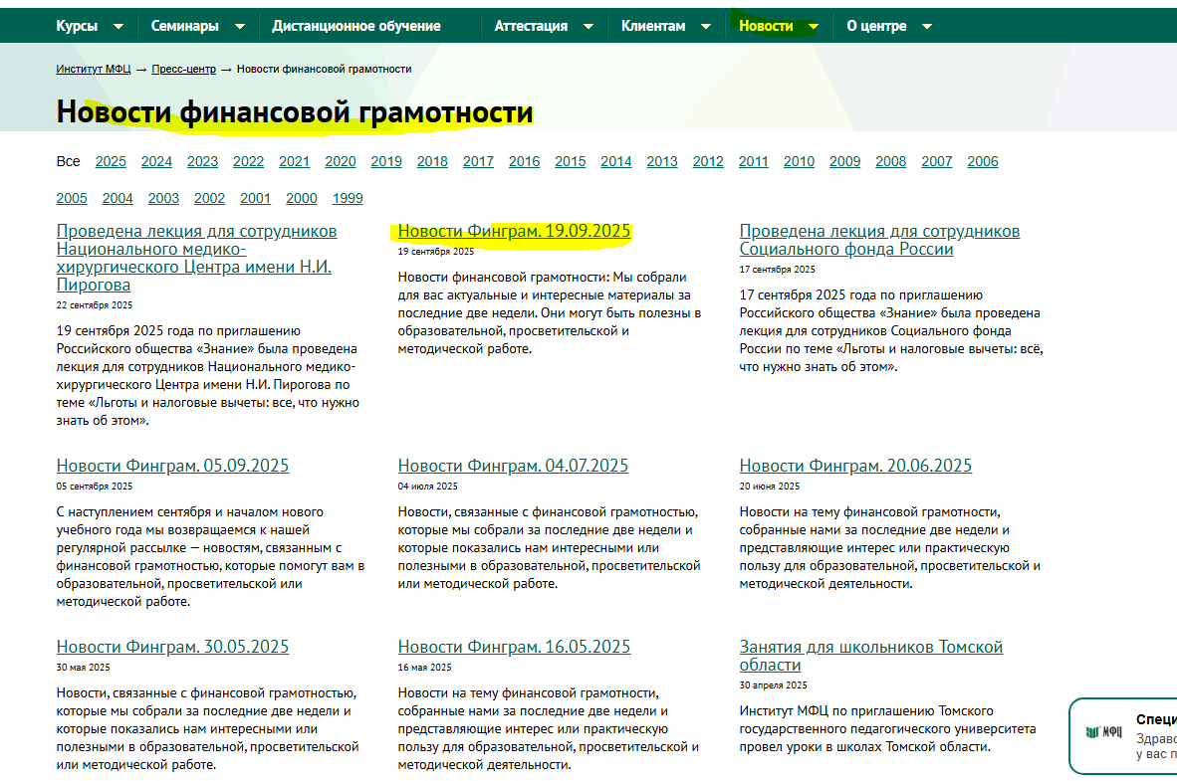
КАК АКТУАЛИЗИРОВАТЬ ЗНАНИЯ?
https://educenter.ru/press-center/finliternews/
Евгений Александрович Григорьев/АНО «ИДПО МФЦ», 2026

